Slide 1
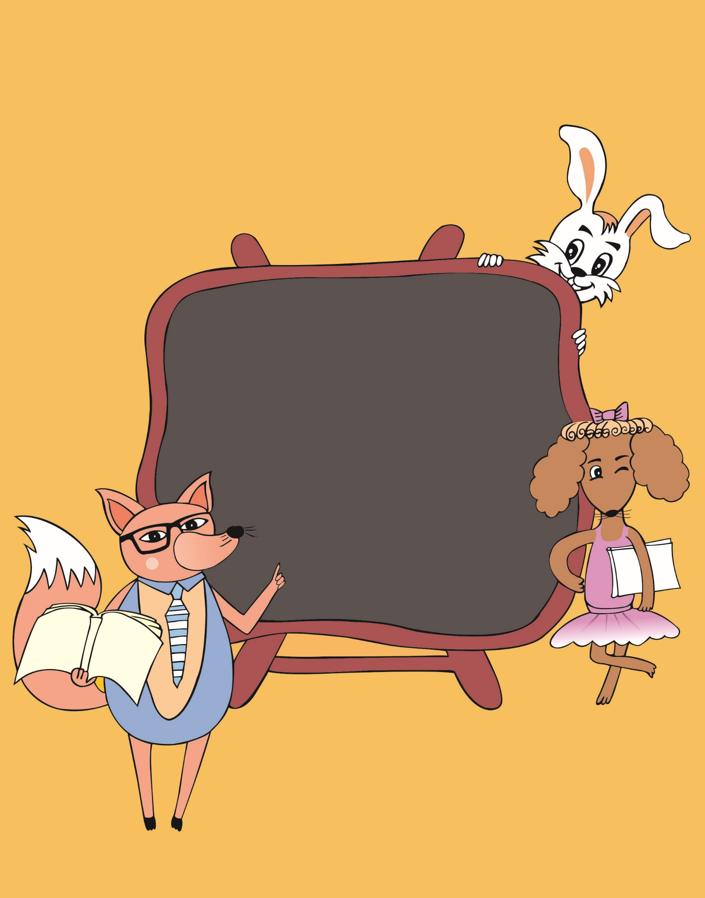
第14课
跳绳达人

Slide 2
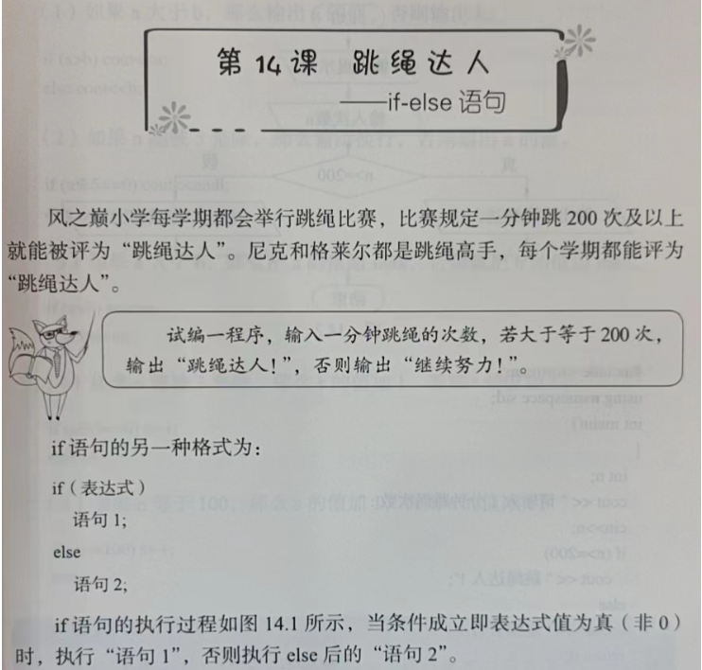

Slide 3
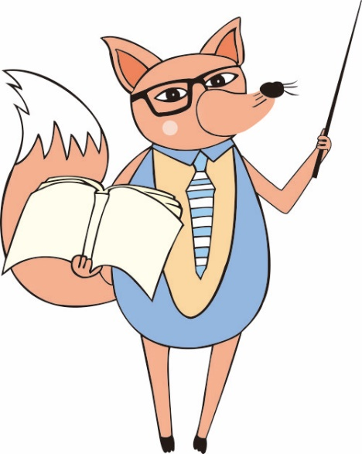


试编一程序，输入一分钟跳绳的次数，若大于等于200次，输出“跳绳达人！”，否则输出“继续努力！”。

Slide 4
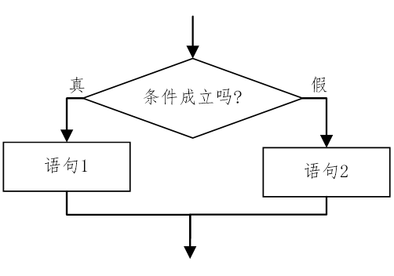

if(表达式)
语句1;
else
语句2;

Slide 5
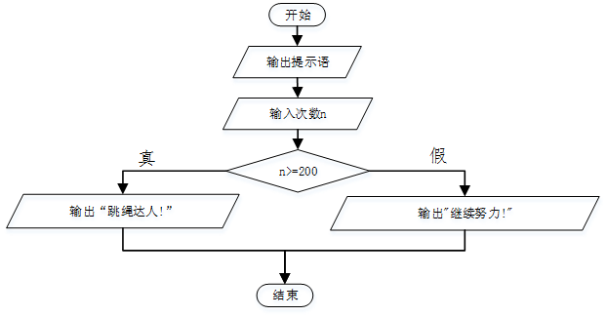

Slide 6
if (n>=200)
cout<<"跳绳达人!";
else
cout<<"继续努力!";

Slide 7
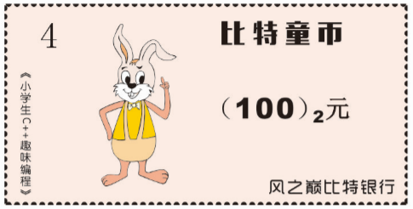
参考程序（不完整）
参考程序（完整）
建议程序在Dev-C++环境中打开学习，师生一起讨论，在课堂中动态的生成代码，把程序补充完整，这样学习效果会更佳。

Slide 8
浙江省金华市环城小学
潘洪波
2017.4
《小学生C++趣味编程》配套课件

